Slide 1
PODSTAWY PROCESU KARNEGO kryminologia
30.10.2021 r.
zajęcia pierwsze

Slide 2
Kontakt
Szymon Krystkowiak
Mail – szymon.krystkowiak@uwr.edu.pl
Konsultacje – terminy wskazane na osobistej stronie wydziałowej

Slide 3
Zasady zaliczenia
Kolokwium na ostatnich zajęciach 29.01.2022 r.
Forma pisemna – test jednokrotnego wyboru oraz 2 pytania opisowe z materiału omówionego na ćwiczeniach
Poprawa na konsultacjach 29.01.2022 g. 14:50 – odpowiedź ustna
Wymaga obecność na wszystkich zajęciach. Każda nieobecność do zaliczenia na konsultacjach odbywających po zajęciach, na których nastąpiła absencja - odpowiedź ustna z zakresu objętego tymi zajęciami

Slide 4
Zakres tematyczny ćwiczeń
(1) Zajęcia organizacyjne. Pojęcie i przebieg procesu karnego.
(2) Prawa oskarżonego (podejrzanego) w toku procesu karnego. Prawo do obrony. Obrońca. Pokrzywdzony i jego uprawnienia.
(3) Środki przymusu - pojęcie i rodzaje. Zatrzymanie i tymczasowe aresztowanie. Przeszukanie.
(4) Kolokwium zaliczeniowe.

Slide 5
Pojęcie procesu karnego
Proces karny jest ustawowo uregulowany, czyli z góry określony przez przepisy prawne, przez co ustawodawca stanowi, że działalność procesowa, tj. zachowanie uczestników procesu, może odbywać się wyłącznie w sposób przewidziany w ustawie, co legitymizuje zachowanie uczestników procesu jako ich działalność wykonywaną w procesie karnym. (J. Skorupka)

Slide 6
Przedmiot procesu karnego
główny przedmiot procesu - kwestia odpowiedzialności karnej oskarżonego za zarzucony czyn,
przedmioty uboczne procesu - np. przy postępowaniach następczych czy incydentalnych

Slide 7
Główny przedmiot procesu
Podstawa faktyczna – czyn
Podstawa prawna – kwalifikacja prawna czynu

Slide 8
Źródła prawa karnego procesowego
Konstytucja RP
Akty prawa międzynarodowego - EKPC, MPPOiP, prawo UE
K.p.k.
Inne ustawy (np. Ustawa o świadku koronnym)
Akty ustrojowe

Slide 9
Konstytucja RP jako źródło prawa karnego procesowego
Art. 41. 1. Każdemu zapewnia się nietykalność osobistą i wolność osobistą. Pozbawienie lub ograniczenie wolności może nastąpić tylko na zasadach i w trybie określonych w ustawie.
2. Każdy pozbawiony wolności nie na podstawie wyroku sądowego ma prawo odwołania się do sądu w celu niezwłocznego ustalenia legalności tego pozbawienia. O pozbawieniu wolności powiadamia się niezwłocznie rodzinę lub osobę wskazaną przez pozbawionego wolności.
3. Każdy zatrzymany powinien być niezwłocznie i w sposób zrozumiały dla niego poinformowany o przyczynach zatrzymania. Powinien on być w ciągu 48 godzin od chwili zatrzymania przekazany do dyspozycji sądu. Zatrzymanego należy zwolnić, jeżeli w ciągu 24 godzin od przekazania do dyspozycji sądu nie zostanie mu doręczone postanowienie sądu o tymczasowym aresztowaniu wraz z przedstawionymi zarzutami.
4. Każdy pozbawiony wolności powinien być traktowany w sposób humanitarny.
5. Każdy bezprawnie pozbawiony wolności ma prawo do odszkodowania.

Slide 10
Konstytucja RP jako źródło prawa karnego procesowego
Art. 45 ust. 1 Każdy ma prawo do sprawiedliwego i jawnego rozpatrzenia sprawy bez nieuzasadnionej zwłoki przez właściwy, niezależny, bezstronny i niezawisły sąd.
Art. 49. Zapewnia się wolność i ochronę tajemnicy komunikowania się. Ich ograniczenie może nastąpić jedynie w przypadkach określonych w ustawie i w sposób w niej określony.
Art. 50. Zapewnia się nienaruszalność mieszkania. Przeszukanie mieszkania, pomieszczenia lub pojazdu może nastąpić jedynie w przypadkach określonych w ustawie i w sposób w niej określony.

Slide 11
Konstytucja RP jako źródło prawa karnego procesowego
Art. 178. 1. Sędziowie w sprawowaniu swojego urzędu są niezawiśli i podlegają tylko Konstytucji oraz ustawom.
2. Sędziom zapewnia się warunki pracy i wynagrodzenie odpowiadające godności urzędu oraz zakresowi ich obowiązków.
3. Sędzia nie może należeć do partii politycznej, związku zawodowego ani prowadzić działalności publicznej nie dającej się pogodzić z zasadami niezależności sądów i niezawisłości sędziów.

Slide 12
Cele procesu karnego (art. 2 § 1 kpk)
1) sprawca przestępstwa został wykryty i pociągnięty do odpowiedzialności karnej, a osoba niewinna nie poniosła tej odpowiedzialności;
2) przez trafne zastosowanie środków przewidzianych w prawie karnym oraz ujawnienie okoliczności sprzyjających popełnieniu przestępstwa osiągnięte zostały zadania postępowania karnego nie tylko w zwalczaniu przestępstw, lecz również w zapobieganiu im oraz w umacnianiu poszanowania prawa i zasad współżycia społecznego;
3) zostały uwzględnione prawnie chronione interesy pokrzywdzonego przy jednoczesnym poszanowaniu jego godności;
4) rozstrzygnięcie sprawy nastąpiło w rozsądnym terminie

Slide 13
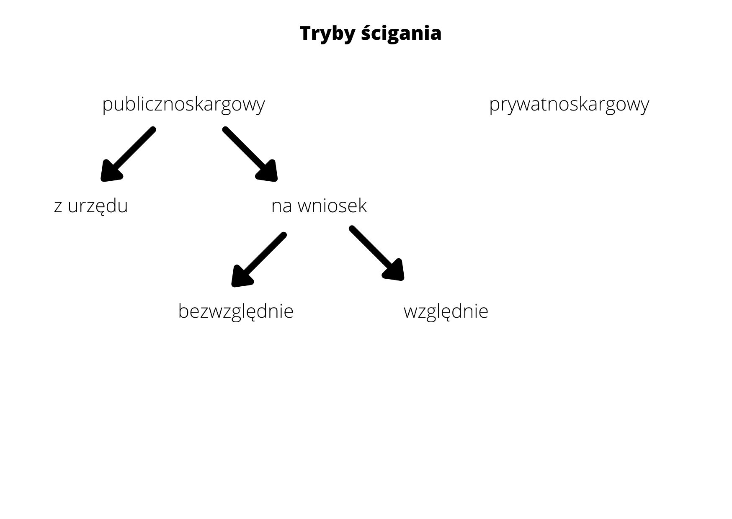

Slide 14
Tryb publicznoskargowy - ściganie z urzędu
Jest zasadą
Organy ścigania są zobligowane do podjęcia odpowiednich czynności zmierzających do ścigania karnego, skoro tylko powezmą informację o możliwości popełnienia przestępstwa (art. 10 kpk, art. 303 kpk)
Ściganie niezależnie od woli pokrzywdzonego

Slide 15
Tryb publicznoskargowy - ściganie na wniosek
W sprawach o przestępstwa ścigane na wniosek, postępowanie w chwilą złożenia wniosku toczy się z urzędu (art. 12 kpk)
Przestępstwa bezwzględnie wnioskowe - ścigane dopiero po złożeniu wniosku przez pokrzywdzonego, niezależnie od relacji łączącej pokrzywdzonego z podejrzanym;
Przestępstwa względnie wnioskowe - wniosek o ściganie jest wymagany ze względu na określony stosunek łączący sprawcę z pokrzywdzonym (lub inną osobą składającą wniosek)

Slide 16
Tryb prywatnoskargowy
Zakres przestępstw ściganych z oskarżenia prywatnego jest podyktowany szczególnym rodzajem dóbr prawnych o ściśle osobistym charakterze,
Karalność jest uzależniona od woli dysponenta danego dobra i leży przede wszystkim w jego interesie, a tylko pośrednio w interesie społecznym,
Oskarżyciel prywatny (art. 59 – 61 kpk)
Odrębna procedura (art. 485 – 499 kpk)

Slide 17
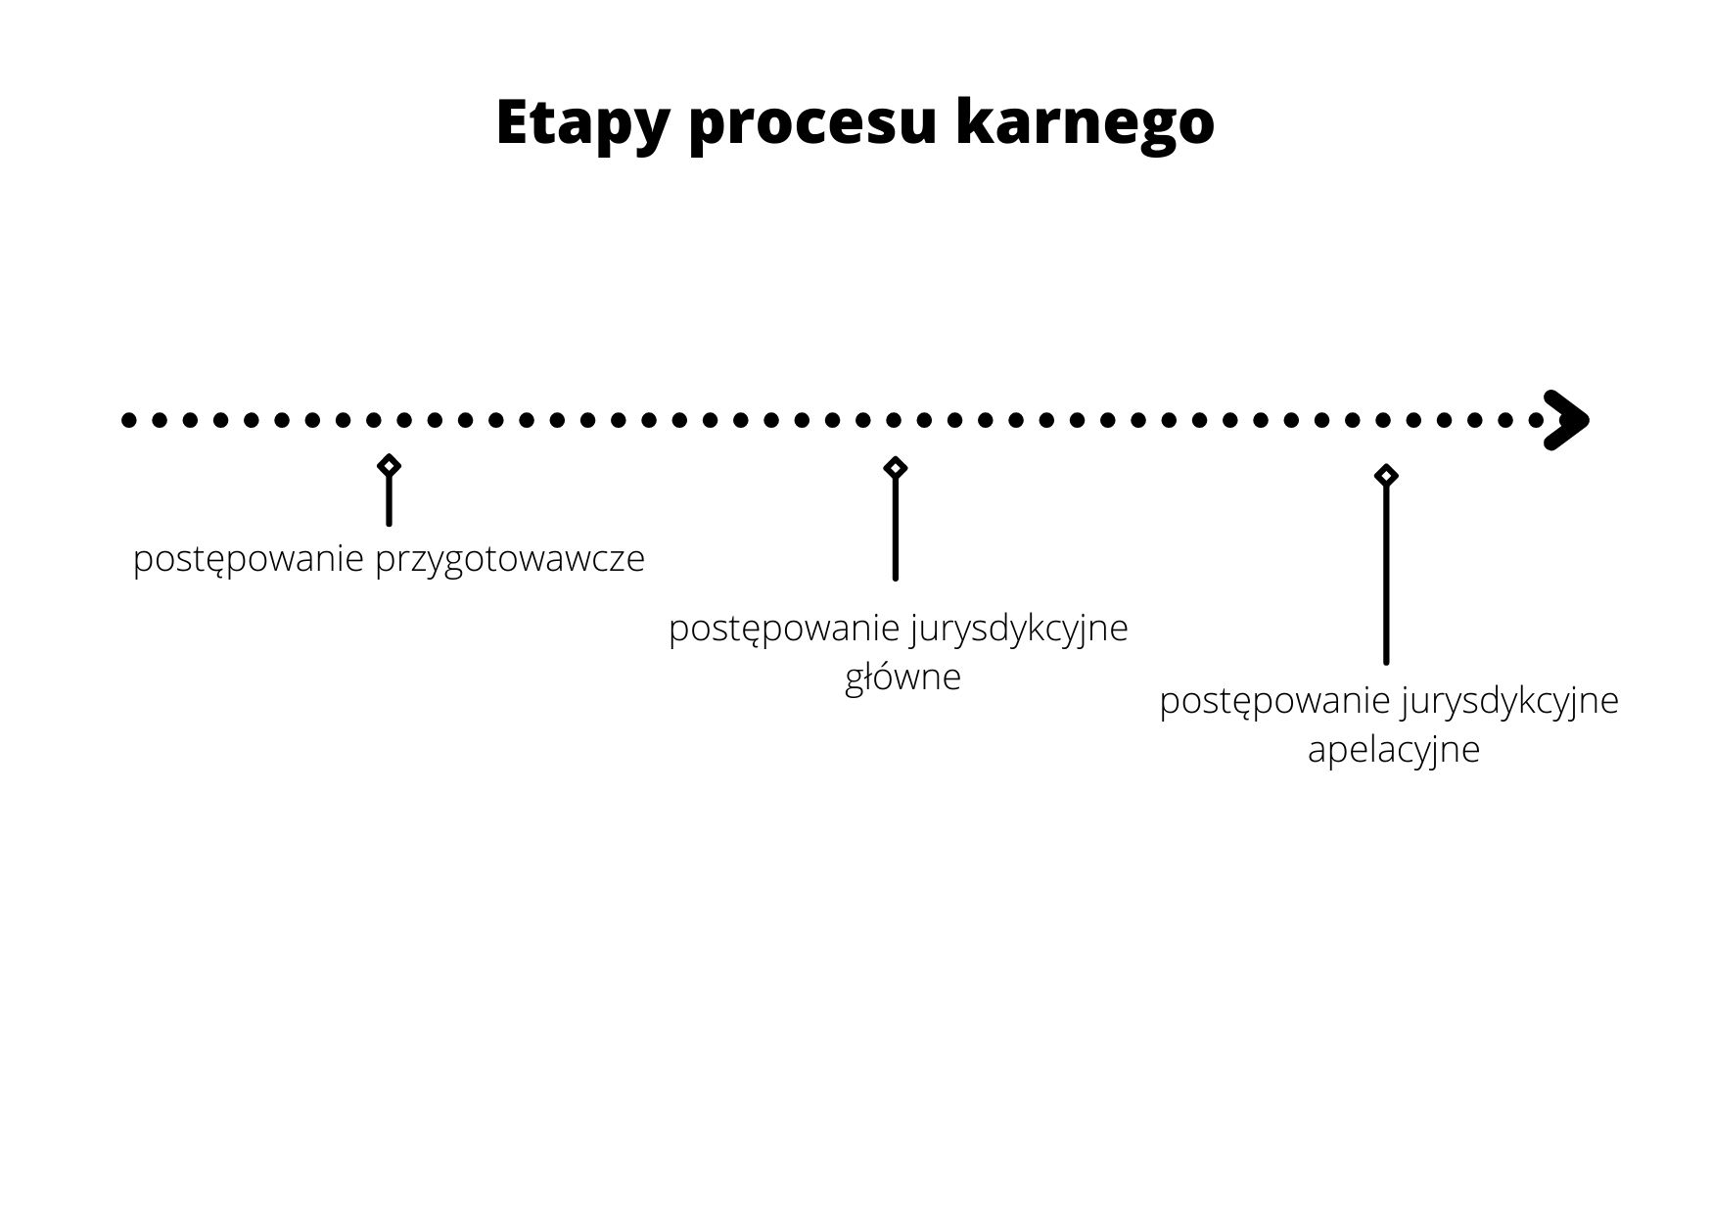

Slide 18
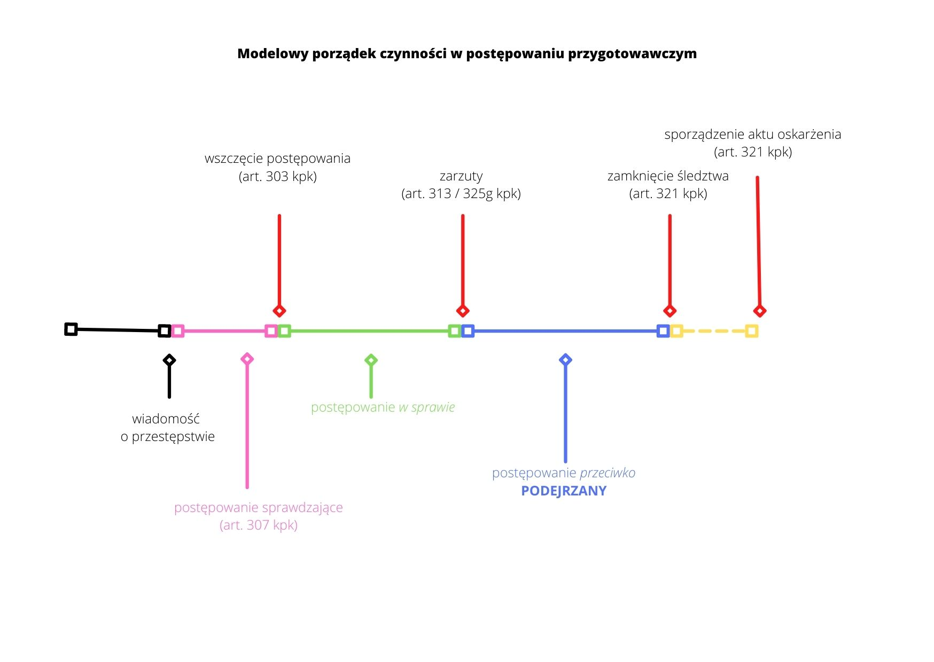

Slide 19
Formy postępowania przygotowawczego
Śledztwo
Sprawy o więszym ciężarze gatunkowym
Zwiększony formalizm
Prowadzone co do zasady przez prokuratora
Dochodzenie
Sprawy o mniejszym ciężarze gatunkowym
Mniejszy formalizm
Prowadzone co do zasady przez Policję pod nadzorem prokuratora

Slide 20
Uczestnicy postępowania przygotowawczego
Organy procesowe
Prokurator – dominus litis postępowania przygotowawczego
Policja i inne organy prowadzace postępowanie (art. 312 kpk)
W określonym zakresie sąd.
Strony procesowe
Podejrzany, pokrzywdzony (art. 299 § 1 kpk)
Reprezentanci stron procesowych
Obrońca, pełnomocnik
Inni uczestnicy - świadkowie, biegli, specjaliści, tłumacze

Slide 21
Podejrzany
Art. 71 § 1. Za podejrzanego uważa się osobę, co do której wydano postanowienie o przedstawieniu zarzutów albo której bez wydania takiego postanowienia postawiono zarzut w związku z przystąpieniem do przesłuchania w charakterze podejrzanego.

Slide 22
Prokurator
Sprawuje nadzór nad dochodzeniem / powierzonym śledztwem
Może prowadzić postępowanie przygotowawcze samodzielnie oraz zlecać czynności Policji i innym organom
Nadaje postępowaniu kierunek, wydaje w nim wiążące polecenia
Jeżeli sam nie prowadzi postępowania, to w ramach nadzoru zatwierdza określone rozstrzygnięcia - np. policyjne postanowienie o umorzeniu dochodzenia

Slide 23
Ustrój prokuratury
Prokuratury rejonowe
Prokuratury okręgowe
Prokuratury regionalne
Prokuratura Krajowa
Prokurator Generalny

Slide 24
Nadzór prokuratora nad postępowaniem przygotowawczym (art. 326 kpk)
§ 1. Prokurator sprawuje nadzór nad postępowaniem przygotowawczym w zakresie, w jakim go sam nie prowadzi; prokurator może także objąć nadzorem postępowanie, o którym mowa w art. 307.
§ 2. Prokurator jest obowiązany czuwać nad prawidłowym i sprawnym przebiegiem całego nadzorowanego przez siebie postępowania.
§ 3. Z tytułu sprawowanego nadzoru prokurator może w szczególności:
1) zaznajamiać się z zamierzeniami prowadzącego postępowanie, wskazywać kierunki postępowania oraz wydawać co do tego zarządzenia;
2) żądać przedstawienia sobie materiałów zbieranych w toku postępowania;
3) uczestniczyć w czynnościach dokonywanych przez prowadzących postępowanie, osobiście je przeprowadzać albo przejąć sprawę do swego prowadzenia;
4) wydawać postanowienia, zarządzenia lub polecenia oraz zmieniać i uchylać postanowienia i zarządzenia wydane przez prowadzącego postępowanie.
§ 4. W razie niewykonania przez organ niebędący prokuratorem postanowienia, zarządzenia lub polecenia wydanego przez prokuratora sprawującego nadzór, na jego żądanie przełożony funkcjonariusza wszczyna postępowanie służbowe; o wyniku postępowania informuje się prokuratora.

Slide 25
Postępowanie sądowe
prowadzone przez sąd
strony: oskarżyciel (publiczny, posiłkowy, subsydiarny, prywatny) i oskarżony

Slide 26
Sąd jako organ postępowania karnego
Centralne miejsce sądu w procesie karnym, który m.in. rozstrzyga o odpowiedzialności karnej oskarżonego oraz dokonuje wielu innych czynności związanych z zagwarantowaniem praw i wolności uczestników postępowania,
Prawo do sądu to jedno z podstawowych praw człowieka, które jest zagwarantowane nie tylko na gruncie konstytucyjnym, ale także konwencyjnym (art. 6 EKPCz, art. 14 MPPOiP, art., 45 ust. 1 Konstytucji RP)

Slide 27
Sąd - przymioty
Art. 173 Konstytucji RP
Sądy i Trybunały są władzą odrębną i niezależną od innych władz.
Art. 178 ust. 1 Konstytucji RP
Sędziowie w sprawowaniu swojego urzędu są niezawiśli i podlegają tylko Konstytucji oraz ustawom.
Art. 175 ust. 1 Konstytucji RP
Wymiar sprawiedliwości w Rzeczypospolitej Polskiej sprawują Sąd Najwyższy, sądy powszechne, sądy administracyjne oraz sądy wojskowe.
Art. 177 Konstytucji RP
Sądy powszechne sprawują wymiar sprawiedliwości we wszystkich sprawach z wyjątkiem spraw ustawowo zastrzeżonych dla właściwości innych sądów.
Art. 179 Konstytucji RP
Sędziowie są powoływani przez Prezydenta Rzeczypospolitej, na wniosek Krajowej Rady Sądownictwa, na czas nieoznaczony.

Slide 28
Sądy w Polsce
Sądy powszechne
Sądy rejonowe
Sądy okręgowe
Sądy apelacyjne
Sądy wojskowe
Sądy garnizonowe
Sądy okręgowe
Sąd Najwyższy

Slide 29
Właściwośc sądu
obowiązek i zarazem uprawnienie sądu do dokonania określonej czynności procesowej lub zespołu czynności procesowych
Miejscowa
Rzeczowa
Funkcjonalna
Z delegacji
Z łączności spraw

Slide 30
Właściwośc rzeczowa
kompetencja sądu do rozpoznawania sprawy w pierwszej instancji
Kryterium – rodzaj przestępstwa
Sąd rejonowy rozstrzyga w pierwszej instancji w sprawach dotyczących wszystkich kategorii przestępstw z wyjątkiem tych, które zostały przekazane rozpoznawania sądowi okręgowemu (art. 24 k.p.k.)
Sąd okręgowy rozstrzyga w pierwszej instancji w sprawach wskazanych w art. 25 kpk (cięższych gatunkowo)

Slide 31
Właściwośc miejscowa
pozwala na stwierdzenie, który z sądów tego samego rzędu posiada kompetencje do rozpoznania konkretnej sprawy
podstawowe kryterium: miejsce popełnienia przestępstwa (art. 31 § 1 kpk),
Reguły subsydiarne art. 31 § 2 i 3, art. 32 kpk

Slide 32
Właściwość funkcjonalna
wskazuje do dokonywania jakich czynności jest uprawniony dany sąd
Np. Zastosowanie tymczasowego aresztowania w postępowaniu przygotowawczym, rozpoznanie apelacji, rozpoznanie kasacji, wydanie listu żelaznego

Slide 33
Ruchoma właściwość sądów tradycyjna
K.p.k. zezwala tradycyjnie (podobne przepisy były już w k.p.k. z 1928r.) na zmianę właściwości sądów okręgowych i rejonowych w następujących przypadkach:
1)łączności spraw karnych;
2)postulatu oszczędności procesu;
3)delegacji.
Łączność podmiotowa występuje wtedy, gdy ta sama osoba oskarżona jest o kilka przestępstw, a sprawy te należą do właściwości różnych sądów tego samego rzędu – wówczas właściwy jest sąd, w którym najpierw wszczęto postępowanie.
Jeżeli sprawy należą do właściwości sądów różnego rzędu (rejonowy i okręgowy), to sprawę rozpoznaje sąd wyższego rzędu (art. 33 § 1 i 2 k.p.k.)
Łączność przedmiotowa ma miejsce wtedy, gdy postępowanie toczy się jednocześnie przeciwko sprawcom, pomocnikom, podżegaczom i innym osobom, których przestępstwo pozostaje w ścisłym związku z przestępstwem sprawcy – wówczas jeden i ten sam sąd jest właściwy dla wszystkich tych osób (art. 34 § 1 k.p.k.)

Slide 34
Postulat oszczędności procesu - art. 36 k.p.k. – sąd wyższego rzędu nad sądem właściwym może przekazać sprawę innemu sądowi równorzędnemu, jeżeli większość osób, które należy wezwać na rozprawę zamieszkuje blisko sądu, a z dala od sądu właściwego.
Delegacja właściwości – art. 37 k.p.k. - Sąd Najwyższy może z inicjatywy właściwego sądu przekazać sprawę do rozpoznania innemu sądowi równorzędnemu.

Slide 35
Strony postępowania sądowego
Oskarżyciel
Publiczny
Posiłkowy uboczny
Posiłkowy subsydiarny
Prywatny
Oskarżony

Slide 36
Oskarżyciel
Publiczny - organ państwowy wnoszący i popierający oskarżenie w sprawach o przestępstwa publicznoskargowe. Najczęściej prokurator (art. 45 kpk); nieprokuratorscy oskarżyciele publiczni- art. 45 § 2 k.p.k., np. organy Inspekcji Handlowej, Straży Granicznej, strażnicy leśni
Posiłkowy subsydiarny (art. 55 i 330 kpk)
Posiłkowy uboczny (art. 54 kpk)
Prywatny (art. 59 kpk)

Slide 37
Oskarżony
Art. 71 § 2. Za oskarżonego uważa się osobę, przeciwko której wniesiono oskarżenie do sądu, a także osobę, co do której prokurator złożył wniosek wskazany w art. 335 § 1 lub wniosek o warunkowe umorzenie postępowania.

